Slide 1
프로그램언어
Dynamic Allocation 2

Slide 2
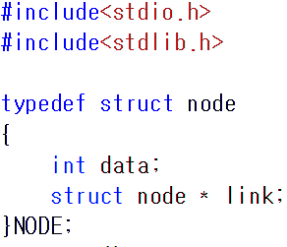
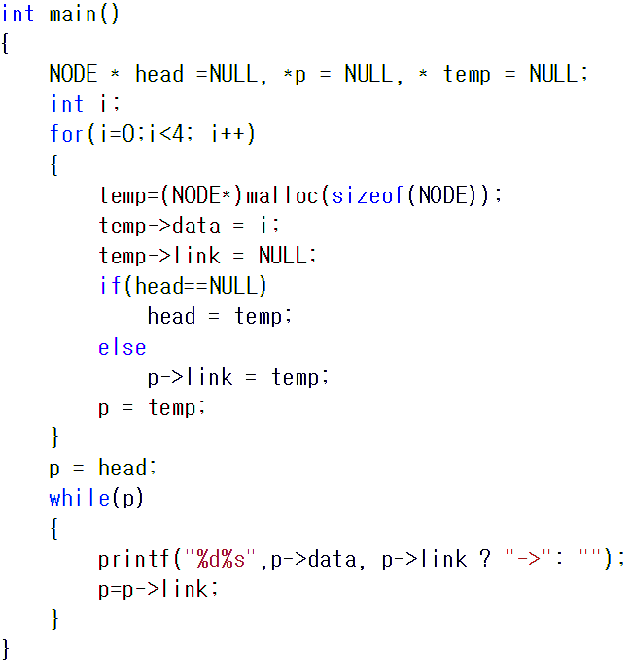
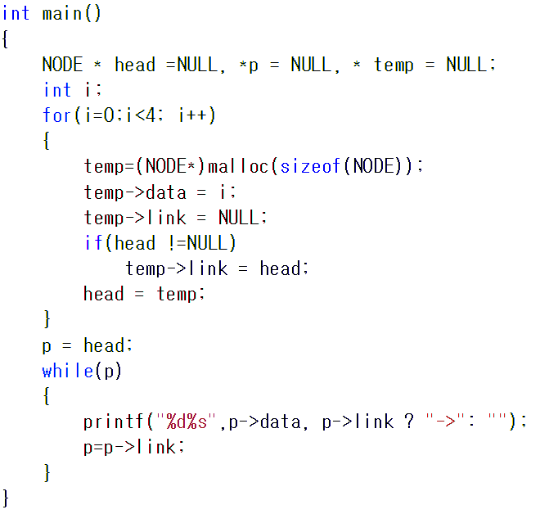
퀴즈
다음코드의 결과는?

Slide 3
Linked List
연결 리스트의 표현
각 노드들은 메모리의 인접한 곳에 위치하지 않는다.
각 노드의 주소는 프로그램 실행시 매번 틀릴 수 있다.
리스트의 이름 = 첫 번째 노드의 주소(head)
삽입과 삭제
기존 노드들의 위치를 변경할 필요가 없다.
링크 필드를 위한 추가적인 메모리 공간 필요
head
1
2
3
4
NULL

Slide 4
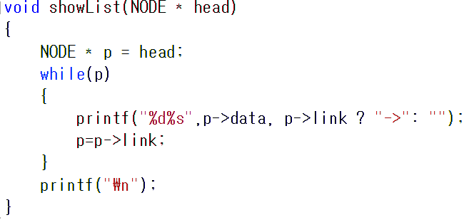
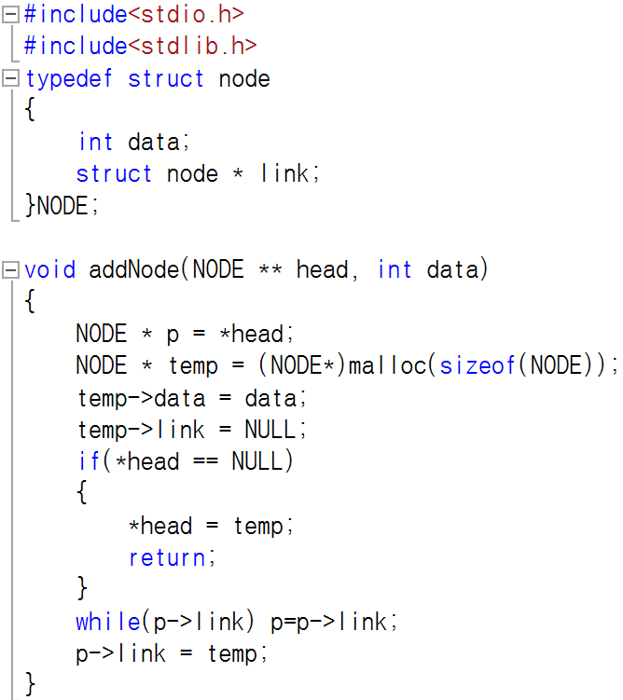
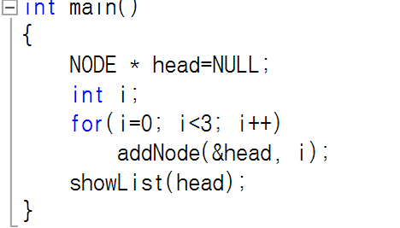
Linked List

Slide 5
Linked List
이중 포인터를 사용한 이유는 ?
빨간색 코드를 지웠을 때 발생하는
문제를 알아보자.

Slide 6
Linked List
head
pp
p
1
2
3
4
NULL
① 삭제노드 찾기
head
pp
p
1
2
3
4
NULL
② 링크변경
head
pp
p
1
2
3
4
NULL
③ free(p)
head
1
2
4
NULL

Slide 7
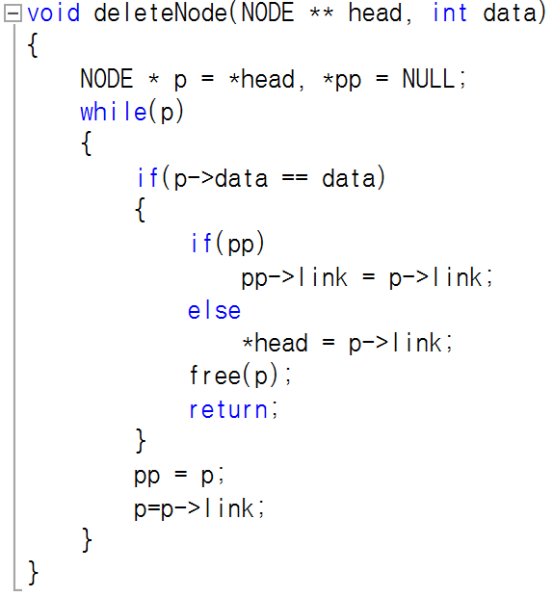
Linked List

Slide 8
퀴즈
특정 데이터앞에 삽입을 하는 Insert함수를 작성하라.
예 : Insert(&head, 3, 4);
1) 리스트가 비었을 경우, 삽입한 노드를 헤드노드로 사용
2) 특정 데이터가 없을 경우 가장 뒷 쪽에 삽입
head
1
2
4
5
NULL
temp
3
pp
p
head
1
2
4
5
NULL
②
temp
3
①
head
1
2
3
4
5
NULL

Slide 9
퀴즈
여러 명의 학생정보처리가 가능한 프로그램을 연결리스로 작성하라
강의자료 프로그래밍언어(수)#3.pptx 파일의 내용 중 15번 슬라이드의 퀴즈와 동일한 기능을 가지는 프로그램이어야 한다.

